Slide 1
Prezentace projektů
Nadačního fondu pro Březnici rok 2019

Slide 2
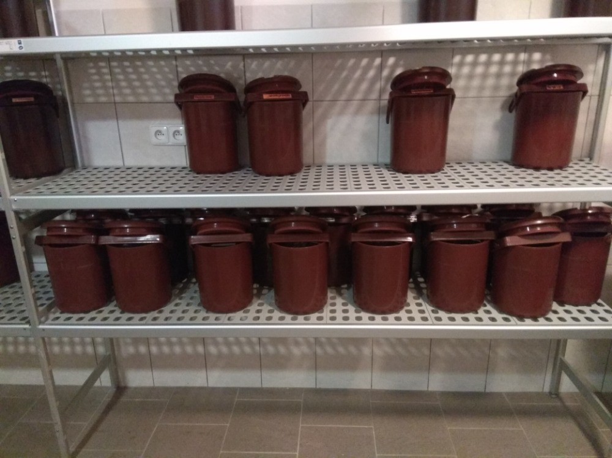
Pečovatelská služba 25.000,- Kč
Pro provozní potřeby
Jídlonosiče v termoobalu profi
Kovová zamykatelná kartotéka, kancelářské zamykatelné skříně, digitální tonometr, 3 ks nástěnek, popisovací tabule, 10 kusů jídlonosičů v termoobalu profi

Slide 3
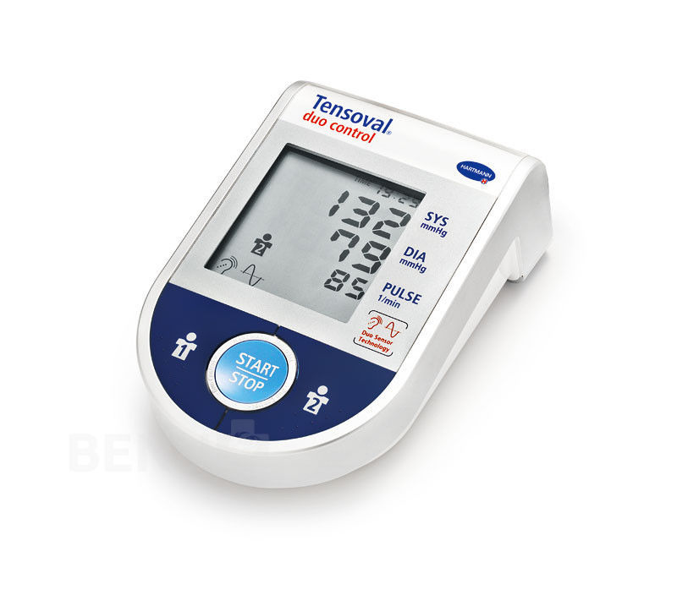
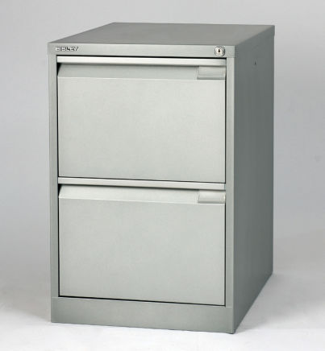
Pro naše seniory 25.000,- Kč
Digitální tonometr
Zamykatelná kartotéka

Slide 4
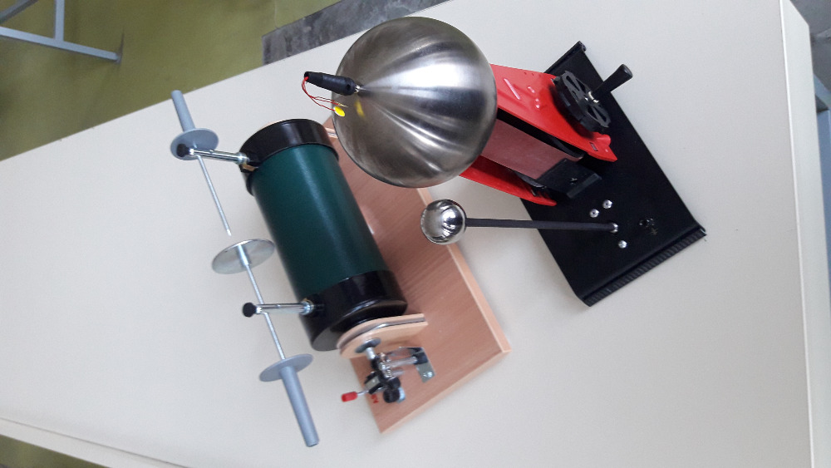
ZŠ Březnice 100.000,- Kč
Vybavení učebna fyziky
Ruhmkorffův induktor
Ruhmkorffův induktor
Van de Graafův generátor
Model parního stroje
Sonometr, faradayova lampa, měřící pásmo, digitální teploměr, součástky k měření
Voltampérmetry pro žáky

Slide 5
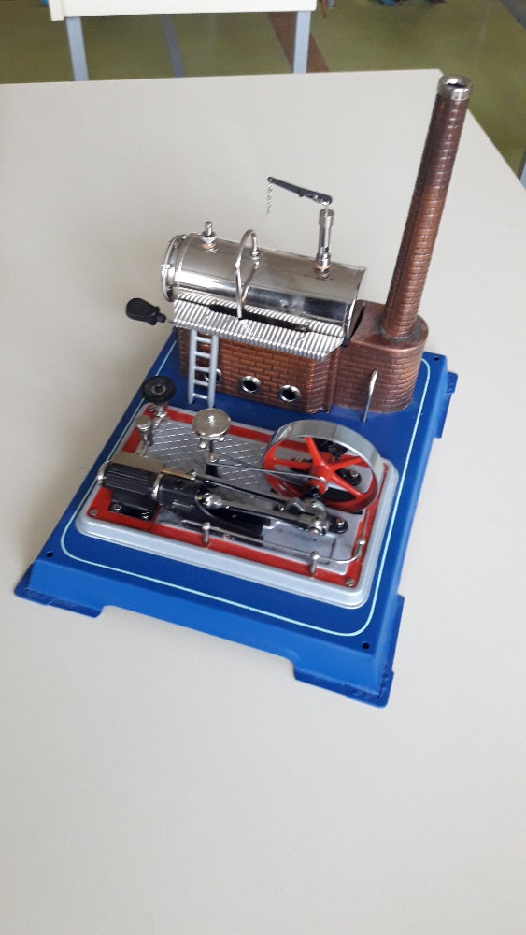
ZŠ Březnice 100.000,- Kč
Vybavení pro technické vzdělávání
Model parního stroje
Finanční dar byl použit na nákup pomůcek pro učebnu fyziky, která bude kompletně rekonstruována. Na pomůcky však nebylo možné dotaci strukturálních fondů čerpat. Nadační fond pro Březnici tak pomáhá řešit nedostatek financí na nákup moderního vybavení za účelem zkvalitnění výuky polytechnických oborů a podporu technického vzdělávání.

Slide 6
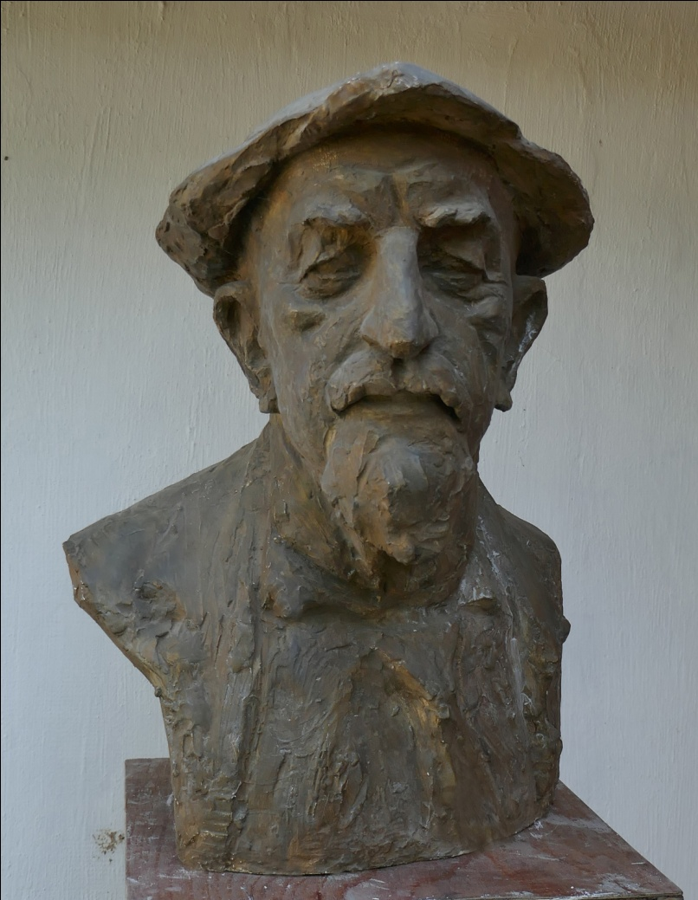
Město Březnice - Galerie
Galerie Ludvíka Kuby
BUSTA LUDVÍKA KUBY
Autor: Martin Zet
POTRÉT LUDVÍKA KUBY
vychází z autoportrétů malíře
výška 60 cm
bronz 162 000,- Kč

Slide 7
Město Březnice busta L. Kuby
akad. sochař Martin Zet, Libušín
Zastoupení ve významných domácích sbírkách
Národní galerie, Praha Ministerstvo kultury, Praha Rabasova galerie, Rakovník Muzeum a galerie, Uherské Hradiště Nadace pro současné umění, Praha Galerie Klatovy/Klenová
Realizace, díla ve veřejném prostoru
Kašna, stanice metra Skalka, 3,3x 3,3 x 1,2 m, žula, nerez, 1989 spolupráce Ing. Arch. Alena Martínková Očistné cvičení, 1987- 2010, stanice metra Stodůlky, mramor, železo, 615 cm, spolupráce: Ing. Arch. Josef David (1989-1994) Ing. Arch. Alena Martínková (2008-2010) Mensa, Sedilie, Ambon (opuka), 2000, kostel Nanebevzetí Panny Marie, Kladno Pamětní deska Andriji Mohorovičiče, Klementinum, Praha

Slide 8
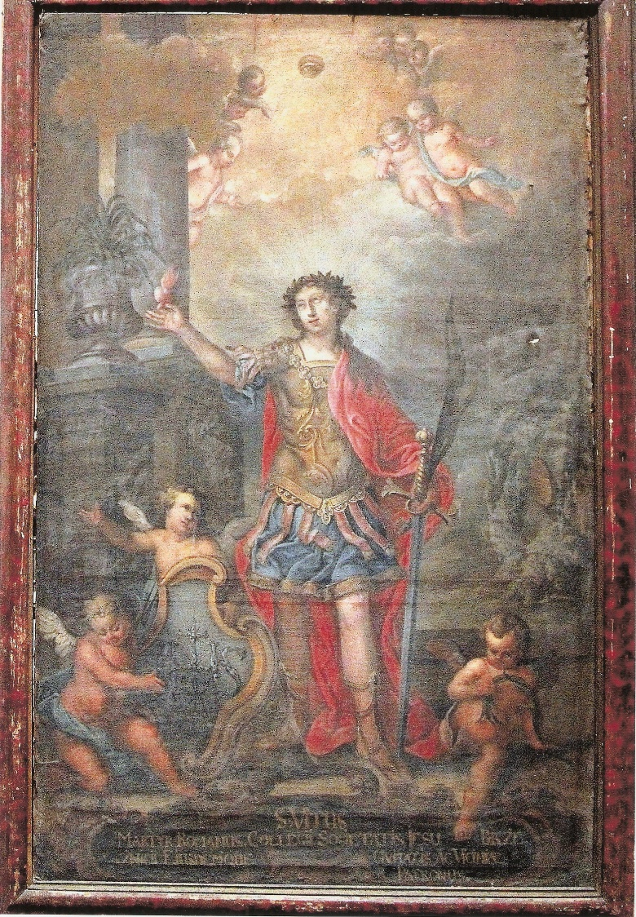
Město Březnice - Muzeum
Městské muzeum
PATRON MĚSTA BŘEZNICE
Obraz sv. Víta
„Jedná se o velmi kvalitní malbu provedenou barokní technikou oleje na plátno kolem roku 1700.“
Restaurátorské práce, materiál, rest. Zpráva
125 000,- Kč

Slide 9
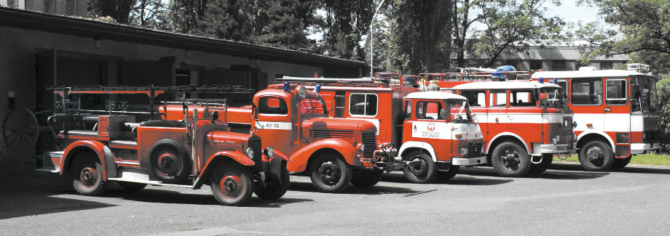
Sbor dobrovolných hasičů 15.000,- Kč
Oslavy v Březnici
140. VÝROČÍ ZALOŽENÍ SBORU
14.9.2019 se uskuteční oslavy založení Sboru.
Částka bude využita na tisk výročních brožur, dekorování praporů, organizaci slavnostní schůze.

Slide 10
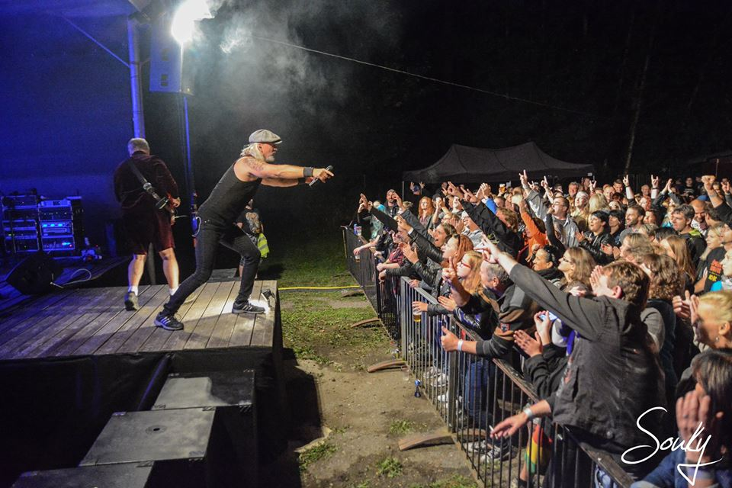
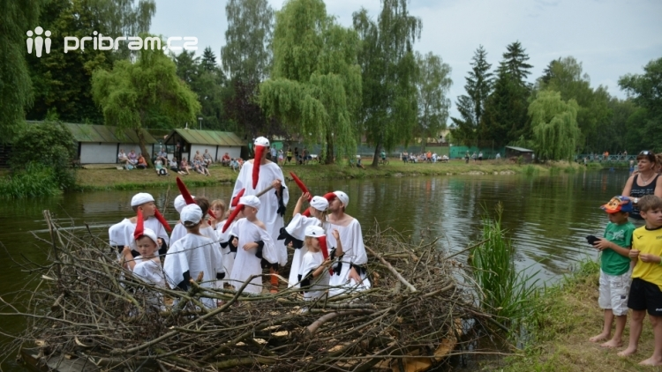
Kulturní Gang Březnice 15.000,- Kč
Neckiáda, Rockfest, Exotická kuchyně, Lávka, Rodinné akce,

Slide 11
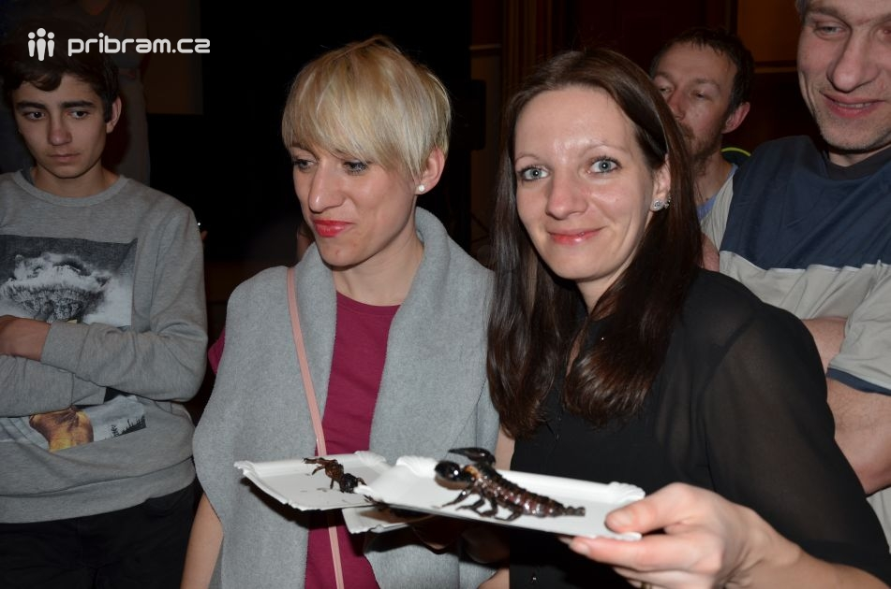
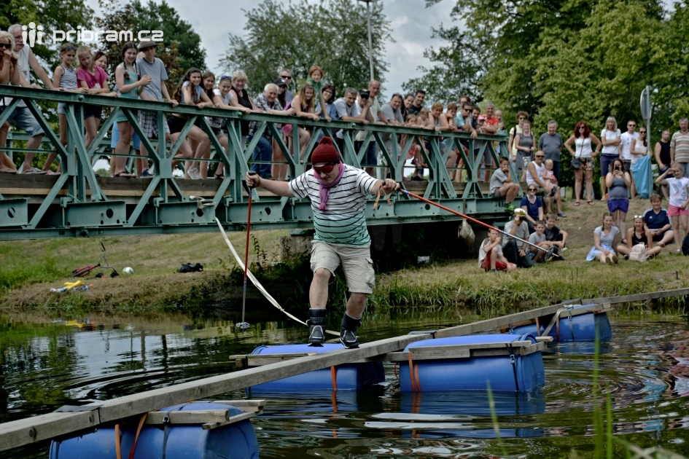
Kulturní Gang Březnice 15.000,- Kč
Neckiáda, Rockfest, Exotická kuchyně, Lávka, Rodinné akce

Slide 12
Kulturní Gang Březnice 15.000,- Kč
Dovolujeme si tímto požádat o příspěvek ve výši 15.000,- Kč, a to na spolufinancování nákupu zařízení (mobilní WC a nůžkový stan) z důvodu zlepšení zázemí pro konání akcí na starém kluzišti.
V roce 2019 budou na starém kluzišti uskutečněny tyto akce:
18.05. – Blešák – sousedský prodej, výměna, nákup s doprovodným programem (dílničky pro děti, hand-drum, hudba, hry)
01.06. – Bigbeatová noc – legendy českého bigbítu na jednom podiu – Brutus a Hudba Praha Band
15.06. – Březnické gulášování – gastronomický souboj amatérských týmů ve vaření gulášů s doprovodným programem
červenec – srpen – Lokální filmovar – malý filmový festival
14.09. – Rockfest Březnice – tradiční festival, tentokrát s ženskými kapelami (v každé kapele musí být min. 1 žena)
Vážíme si Vaší podpory, která přispívá k rozvoji kulturního života v našem městě a okolí.

Slide 13
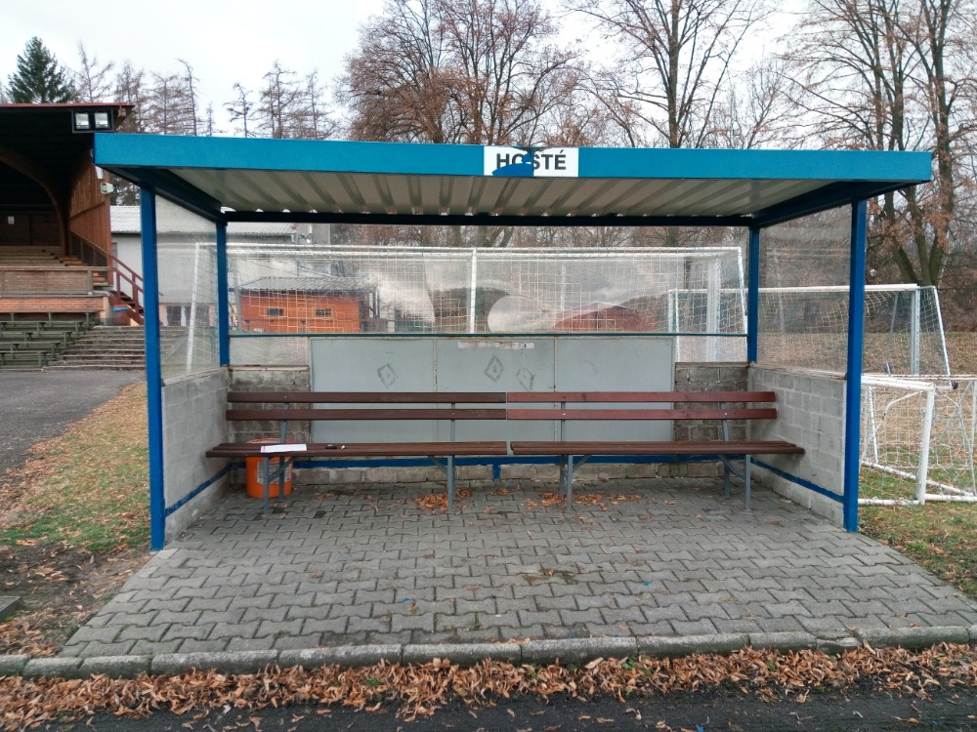
SK Březnice 15.000,- Kč
Plánováno
REVITALIZACE STŘÍDAČEK
Revitalizace stávajících
Střídaček.
Obložení dřevěným
podkladem, výměna
plexiskla, nový nátěr.

Slide 14
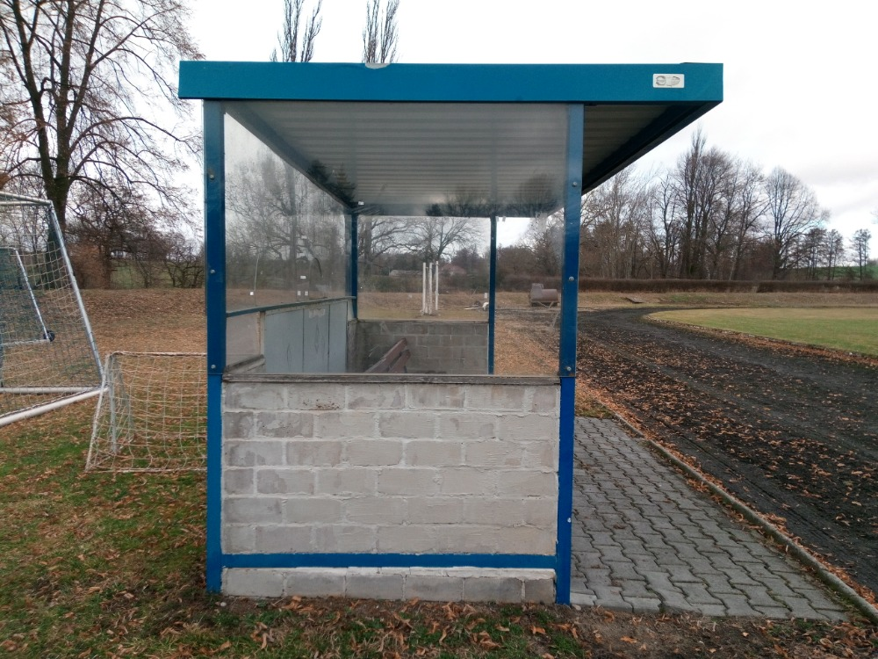
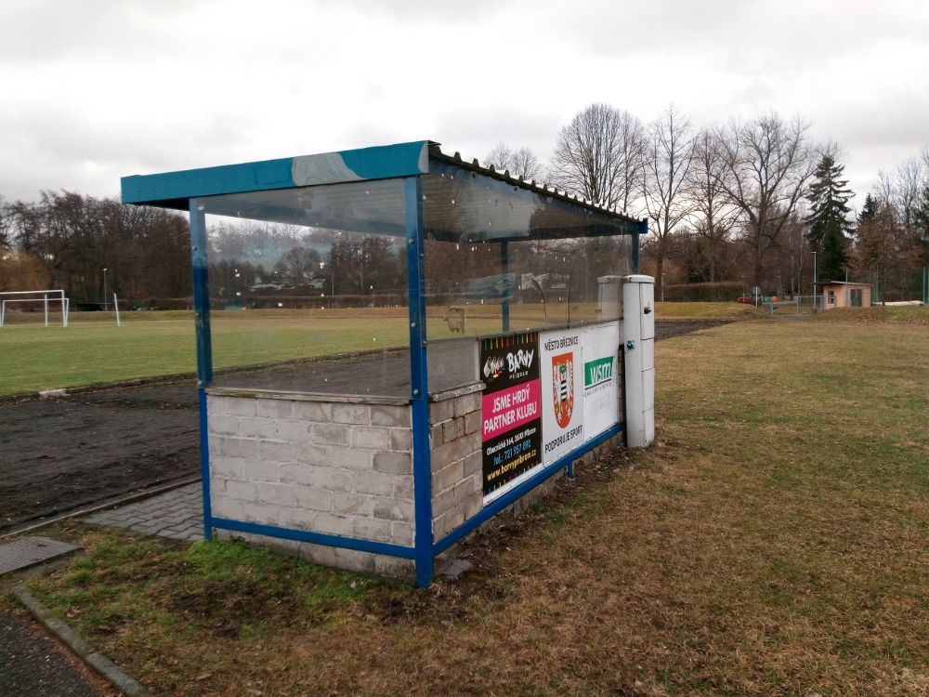
SK Březnice 15.000,- Kč

Slide 15

RC Pampeliška 15.000,- Kč
Pořízení dvou informačních tabulí ke vchodům do areálu mateřských škol, kde RC Pampeliška sídlí. Tabule by sloužily ke zveřejnění plakátů a pozvánek na aktuální akce pořádané RC. Zároveň by mohly být k dispozici oběma mateřským školám, případně odboru kultury.
Jednalo by se o částku 20 000,- Kč.
Tabule osadíme po domluvě s Technickými službami Města Březnice.

Slide 16

Letní zámecký bál dar 25.000,- Kč

Slide 17
Švédský most
První fáze: vypsání soutěže na architektonické ztvárnění
Předpokládaná cena: 120.000,- Kč
Druhá fáze: zpracování projektu a inženýrských prací až po stavební povolení
Třetí fáze: realizace stavby

Slide 18
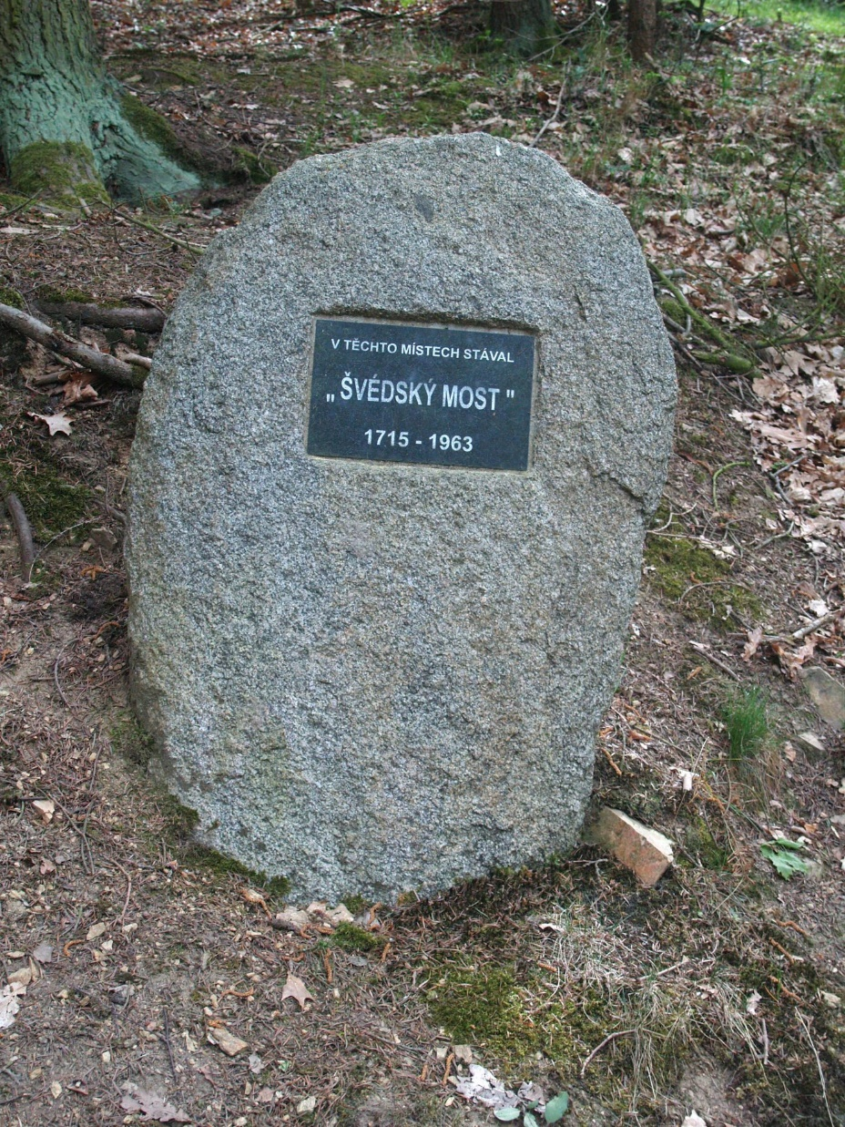
Švédský most Dobrá Voda

Slide 19
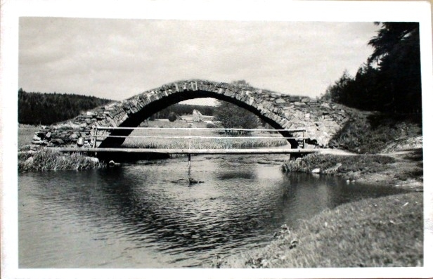
Švédský most Dobrá Voda

Slide 20
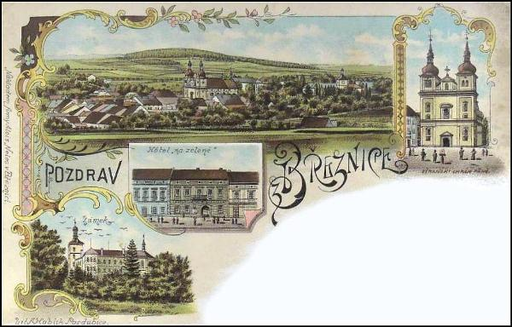
Děkujeme všem dárcům, kteří podporují Březnici

